Slide 1
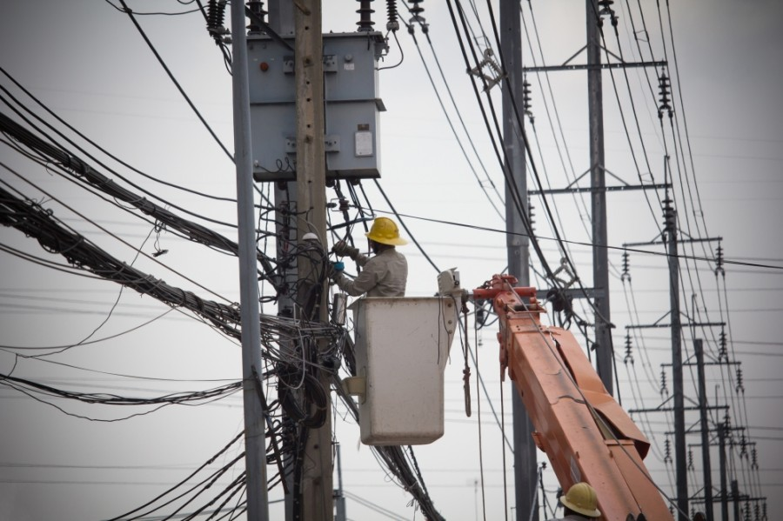
Analiza zamašenosti omrežja za namen napovedovanja cene elektrike v srednje zahodni Evropi
Avtor: Jan Šifrer
Mentorja: Kristian Snekvik in Juš Pogačar

Slide 2
Motivacija za nalogo
Elektrika je neobičajna dobrina.
Neuravnoteženost povzroči električne izpade.
Trgovanje s elektriko:
Terminski posli,
Dnevni trgi,
Znotraj dnevni trgi,
Izravnalni trg,
Obravnavamo srednje zahodno Evropo.

Slide 3
Podatki
Zanima nas obdobje 20. 9. 2021 – 31. 10. 2021.
Atributi v prvi tabeli so:
ID; ključ vnosa posamezne PTDF vrednosti, vezane na določen časovni interval,
Name; ime elementa omrežja,
mkt; PTDF (Power transmission distribution factor) vrednosti za posamezni trg (AT=Avstrija, BE=Belgija, DE=Nemčija, FR=Francija, NL=Nizozemska, CH=Švica, CZ=Češka),
RAM; RAM (Remaining available margin) vrednost.
Atributi v drugi tabeli so:
TimeLT; čas,
NP_mkt; NP trga mkt.

Slide 4

Kdaj je omrežje zamašeno?
$$c_{i}^{t}= \sum_{mkt}{{PTDF}_{i, mkt}^{t}∗ {NP}_{i, mkt}^{t}}$$
$$c_{i}^{t}≥ {RAM}_{i}^{t}$$

Slide 5
Kateri elementi omrežja v opazovanem obdobju najpogosteje in kateri najredkeje povzročajo zamašitve omrežja?

Slide 6
Kateremu trgu pripada največ in kateremu najmanj elementov, ki najpogosteje povzročajo zamašitve omrežja?

Slide 7
Izdelava modela
Poraba odvisna od dneva in ure.
Razlikuje se tudi glede na omrežje.
Izhodni podatki:
Število c
RAM – c
verjetnost

Slide 8
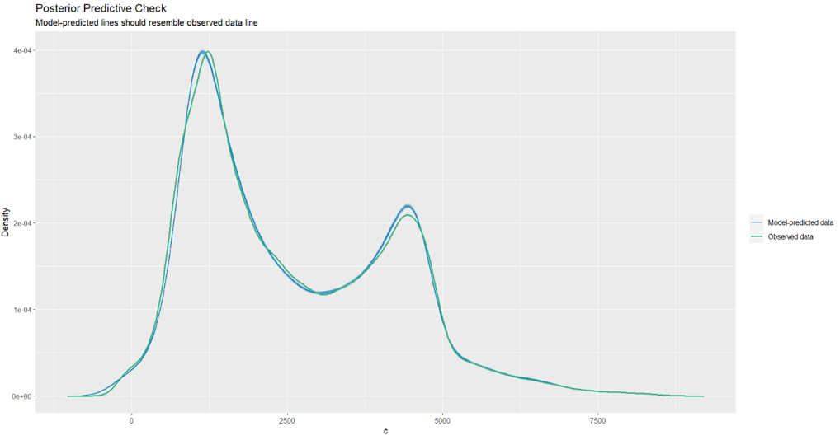
Kako se model prilagaja podatkom?
Aplikacija dostopna na:
https://jansifrer.shinyapps.io/FinalReport/?_ga=2.51605673.1811563026.1653250664-1591881992.1652289729

Slide 9

HVALA ZA POZORNOST!

